Slide 1
Leçons du Royaume d'Eswatini
DÉPARTEMENT DU GENRE ET DES QUESTIONS FAMILIALES – BUREAU DU VICE-PREMIER MINISTRE
Par: Mpendulo Masuku (Mons.)
Analyste Suivi et Evaluation du Genre

Slide 2
1. Le changement climatique dans la stratégie nationale du genre
Eswatini a récemment revu sa Politique nationale de genre 2010
Domaine thématique « 12.8 Environnement et ressources naturelles », aucune mention de « Changement climatique »
Plan équitablement mis en œuvre sans Plan d'action chiffré avec Cadre de suivi et d'évaluation
Le processus de révision de la politique de 2019 a débuté avec un soutien technique international et national (Consultants) – PNUD Eswatini
Actuellement en cours d'approbation au niveau du Cabinet – Après que la première présentation ait suscité des commentaires
Les experts du Commonwealth sur le genre et le changement climatique ont également considérablement amélioré la politique, la stratégie de mise en œuvre et le plan de suivi et d'évaluation.

Slide 3
2. La nouvelle politique de genre d'Eswatini 2020-2030
Adopter les Objectifs de Développement Durable (ODD – Agenda 2030)
Adopter l'Agenda 2063 de l'UA « l'Afrique que nous voulons »
Adopter toutes les autres conventions et protocoles de promotion de l'égalité des sexes, à savoir la CEDAW, la Déclaration et le Programme d'action de Beijing ainsi que la CCNUCC récemment

Slide 4
Contenu…
Domaine thématique - Section/Chapitre 12.8 sur « Environnement, ressources naturelles et changement climatique »
Déclaration de politique thématique - « Le gouvernement veille à ce que les politiques, les programmes et les plans d'action en matière d'environnement et de changement climatique prennent en considération les questions de genre en termes d'accès, de contrôle, d'avantages ainsi que de gestion des ressources naturelles ».
Domaine thématique de l'éducation et de la formation - le besoin et l'intention de créer un programme d'études avec un contenu sur le changement climatique pour éduquer les enfants et en particulier les jeunes filles à être climat-intélligents
Initiatives de renforcement des compétences pour accroître la sensibilisation et les connaissances sur le changement climatique ainsi que sur la façon dont les intersections entre le genre et le changement climatique se jouent dans le monde réel (normes et valeurs sociétales)

Slide 5
Genre et CDN ?
Les femmes et les groupes défavorisés sont touchés de manière disproportionnée par les effets négatifs du changement climatique.
Ils sont également confrontés à un accès inégal aux ressources économiques, à l'information et à la prise de décision liées au climat.
Le NDC est le plan d'action national pour le climat.
L'intégration de l'égalité des genres et le soutien d'approches plus inclusives dans l'action climatique ouvrent une voie vers une action climatique plus efficace et plus résiliente.

Slide 6
Le NDC et le genre d'Eswatini
Évaluation du genre pour Eswatini par le World Resources Institute (Référence)
Produits de connaissance liés au genre - Vidéo, webinaires (en cours)
Le groupe consultatif technique de la révision du NDC comprend le Département des questions de genre et de la famille (DPMO)
Atelier sur le genre et le changement climatique avec des experts en genre du gouvernement et des organisations non-gouvernementales
Les NDC finaux ont des mesures qui promeuvent l'égalité des genres/les NDC sensibles au genre
Système MRV et mise en œuvre de NDC pour assurer l'intégration du genre

Slide 7
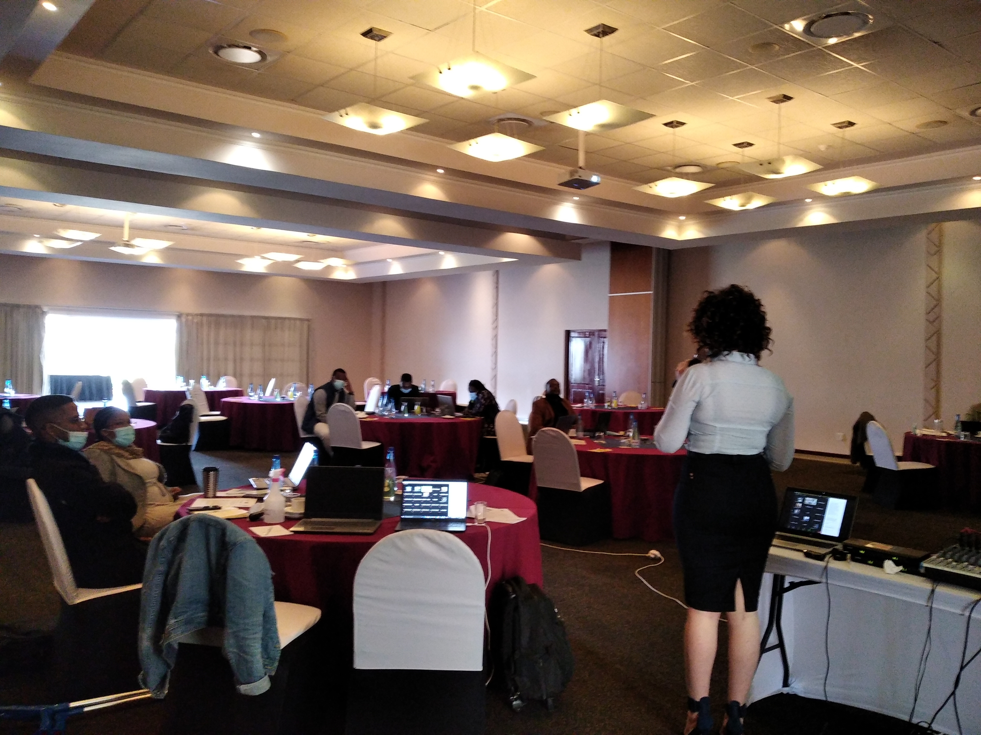
Atelier sur le Genre et le Changement Climatique (processus de révision NDC)
Atelier sur le genre et le changement climatique tenu le 15 juin
15 participants (physiquement)
33 participants (virtuellement)
Politique sur le genre présentée - idées sur l'intégration du changement climatique dans la politique sur le genre
Discussion sur les mesures NDC - comment intégrer le genre dans les processus NDC discuté

Slide 8
Leçons retenues
Travailler ensemble et créer des synergies peut aider tout le monde – par ex. Atelier de synergie entre le genre et le changement climatique - l'organiser conjointement avec le Département du Genre du DPMO, a aidé le processus NDC et également l'examen de la politique de genre.

Slide 9
Merci Siyabonga

